Slide 1
Improving binary classifcation using fltering based on k‑NN proximity graphs

Slide 2
GİRİŞ (INTRODUCTION)
Makale, ikili sınıflandırma problemlerindeki doğruluğu artırmayı hedefleyen yenilikçi bir veri filtreleme yöntemini ele alıyor. Filtreleme işlemi, verideki gürültü ve aykırı değerlerin çıkarılmasıyla eğitim setinin kalitesini artırıyor. Önerilen yöntem, k-NN (k-en yakın komşu) grafikleri ile veriler arasındaki mesafeyi analiz ediyor ve parametre optimizasyonu yapıyor.

Slide 3
1.Temel Problem:
Gürültülü ve gereksiz özellikler, basit sınıflandırıcıların performansını olumsuz etkiler.
Örneğin, Decision Tree ve Naïve Bayes gibi basit sınıflandırıcılar, veri setindeki karmaşıklık nedeniyle daha düşük performans gösterir.
Çözüm: Veriyi filtreleyerek aykırı örnekleri azaltmak ve sınıflandırıcıların doğruluk oranını artırmak.

Slide 4
YÖNTEM (METHODS)
Yöntemde, 6 sınıflandırıcı (Decision Tree, Logistic Regression, Naive Bayes, SVM, Neural Network, Random Forest) ve bir heterojen birleştirici (DES-LA combiner) kullanılmıştır.

Slide 5
2.Data Filtering
Veri setine uygulanmadan önce filtreleme yöntemi şu şekilde uygulanmıştır:
2.1 Veri Filtreleme Süreci (Data Filtering)
k-NN Grafikleri: Verideki her noktanın k komşusu ile ilişkisi analiz edilir.
Aykırı Değerlerin Tespiti:
Aykırılık, her bir noktanın komşularının ağırlıklı ortalaması ile hesaplanır.

Slide 6
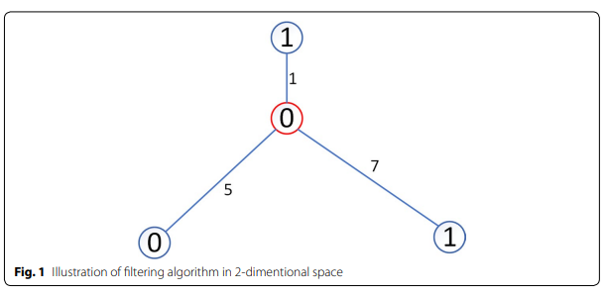
Görsellerle Yöntemin Açıklaması

Slide 7
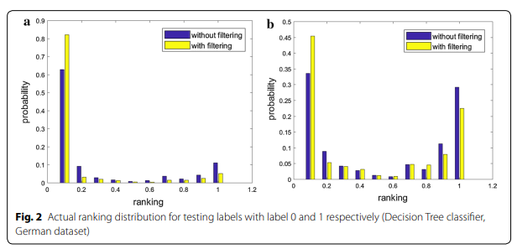
Figure2

Slide 8
Adım Adım Kullanılan Yöntem
1. k-NN Yakınlık Grafiği:
- Komşuluk ilişkilerine dayalı aykırı değer tespiti.
2. Parametre Seçimi:
- Komşu sayısı, eşik değeri ve mesafe gücü optimize edilmiştir.
3. Performans Ölçütleri:
- Doğruluk, Duyarlılık, Özgüllük, AUC, Brier Score.

Slide 9
Datasets and Experimental Process
Örnek Veri Setleri:
German Credit Dataset: 1000 giriş, 22 özellik.
Banknote Authentication Dataset: 1372 giriş, 4 özellik.
Seismic Bumps Dataset: 2584 giriş, 18 özellik.
Filtreleme, bu veri setlerine uygulanmış ve her sınıflandırıcı filtreleme öncesi ve sonrası test edilmiştir.

Slide 10
Filtreleme Sonrası Gözlemler
Basit sınıflandırıcılar (Naïve Bayes, Decision Tree), filtreleme sonrası doğruluklarını belirgin şekilde artırmıştır.
Karmaşık sınıflandırıcılar (SVM, Random Forest), filtrelemeden daha az etkilenmiştir, çünkü zaten gürültüye karşı dayanıklıdırlar.
DES-LA, tüm sınıflandırıcıların yerel doğruluğuna dayalı birleştirme yapar ve filtreleme sonrası en yüksek doğruluğa ulaşmıştır.

Slide 11
Gerçek Dünya Testi
Veri Seti Detayları:
Giriş: 30.000
Özellik: 23
Pozitif/Negatif Dağılım: %22 / %78
Sonuçlar:
KD-tree algoritması ile k-NN hesaplama hızlandırıldı.
Filtreleme sonrası basit sınıflandırıcılar büyük ölçüde iyileştirildi.
DES-LA combiner filtreleme sonrası en iyi doğruluğa ulaştı.

Slide 12
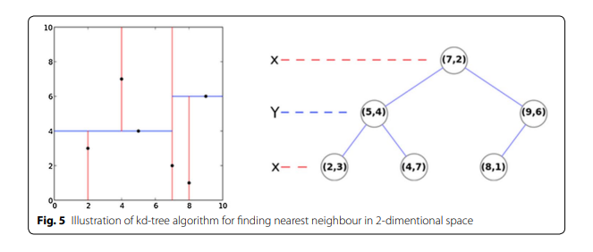
KD-Tree Algoritması Örneği

Slide 13
Sonuçlar ve Gelecek Çalışmalar
Sonuçlar:
Filtreleme, basit sınıflandırıcı performansını artırdı.
DES-LA combiner, filtreleme sonrası en iyi sonuçları verdi.
Gürültünün azaltılması, modellerin genel doğruluğunu iyileştirdi.
Gelecek Çalışmalar:
Yöntemin çok sınıflı sınıflandırma problemlerine uygulanması.
Daha fazla veri setiyle test edilmesi.

Slide 14
Teşekkürler…

